Slide 1






Slide 2




Slide 3


Slide 4
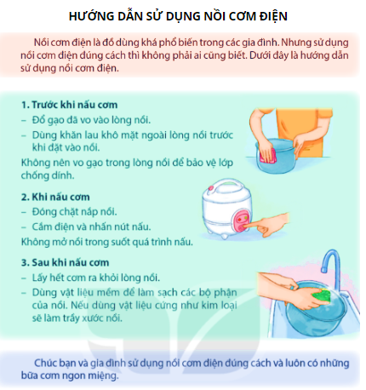
1. Đọc văn bản hướng dẫn sử dụng nồi cơm điện và trả lời câu hỏi.

Slide 5
a. Văn bản trên hướng dẫn sử dụng sản phẩm gì?
Văn bản hướng dẫn nồi cơm điện.

Slide 6
b. Việc sử dụng sản phẩm đó chia làm mấy bước?
b. Việc sử dụng nồi cơm điện chia làm 3 bước.
Bước 1: trước khi nấu cơm, bước 2: khi nấu cơm
bước 3: sau khi nấu cơm.

Slide 7
c. Trong mỗi bước, sản phẩm đó được sử dụng như thế nào?
Mỗi bước, sản phẩm nồi cơm điện được sử dụng theo hướng dẫn điều nên làm và không nên làm.

Slide 8

2. Trao đổi về cách viết hướng dẫn sử dụng về một sản phẩm.
Nên viết hướng dẫn sử dụng sản phẩm thế nào để người sử dụng sản phẩm hiểu được?
Viết những gì trong mỗi bước?

Slide 9
CHIA SẺ TRƯỚC LỚP

Slide 10




Cách viết hướng dẫn sử dụng một sản phẩm:
Hướng dẫn rõ các bước sử dụng sản phẩm.
Trong mỗi bước, nêu rõ những việc cần làm.

Slide 11


Slide 12




Chia sẻ với người thân về cách sử dụng nồi cơm điện hoặc một số đồ gia dụng khác.

Slide 13







